Slide 1

УКРАИНА
Город –герой Одесса

Slide 2
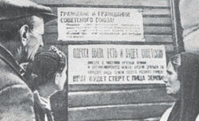
ГОРОД-ГЕРОЙ ОДЕССА
Одесса с первых дней войны оказалась прифронтовым городом. Ожесточенные бои на дальних подступах к Одессе развернулись в начале августа 1941 г.

Slide 3
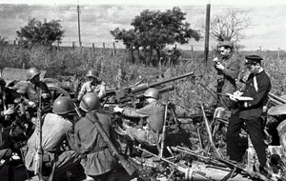
ГОРОД-ГЕРОЙ ОДЕССА
Верховный Главнокомандующий 5 августа отдал приказ об обороне Одессы "до последней возможности".
По призыву областной и городской организаций тысячи трудящихся вышли на строительство оборонительных зданий. С 8 августа город был объявлен на осадном положении. Ожесточенное наступление вражеских сил отражали войска Отдельной Приморской армии, части и корабли Черноморского флота.

Slide 4
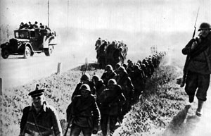
ГОРОД-ГЕРОЙ ОДЕССА
В конце августа войска противника прорвались к Днепру на участке от Кременчуга до Херсона. Одесса оказалась в глубоком вражеском тылу.
Несмотря на многократное превосходство в живой силе и технике, противник вынужден был в течение 73 дней топтаться у стен города.
Черноморский флот обеспечивал морские сообщения и прикрывал Одессу с моря.
Население Одессы мужественно переносило тяготы и опасности осады. В этих трудных условиях ни на один день не прекращалась работа фабрик и заводов.

Slide 5
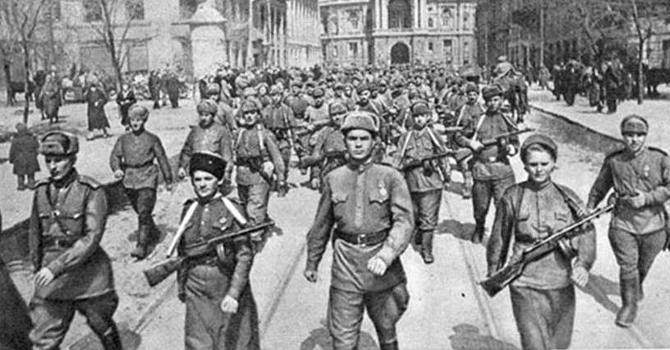
ГОРОД-ГЕРОЙ ОДЕССА
Врагу так и не удалось овладеть городом. Только в связи с изменением общей обстановки на фронте советское командование 30 сентября 1941 г. отдало приказ об эвакуации войск из Одессы. Длительная оборона Одессы сковала значительные силы противника и сорвала его замыслы захватить город с ходу. Враг потерял под Одессой 160 тыс. солдат и офицеров.

Slide 6
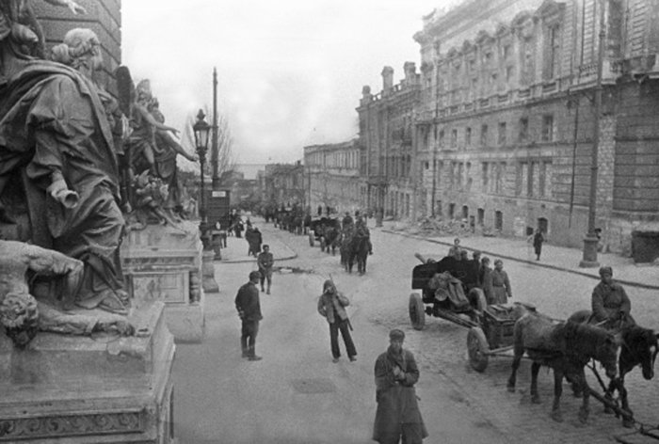
ГОРОД-ГЕРОЙ ОДЕССА
Около 30 месяцев длилась оккупация Одессы. Под руководством партийной организации одесские партизаны и подпольщики ни на один день не прекращали борьбу с захватчиками.
В 1944 г. на всем советско-германском фронте развернулись широкие наступательные операции. 10 апреля 1944 г. войска 3-его Украинского фронта при активном участии партизан и подпольщиков освободили Одессу.

Slide 7
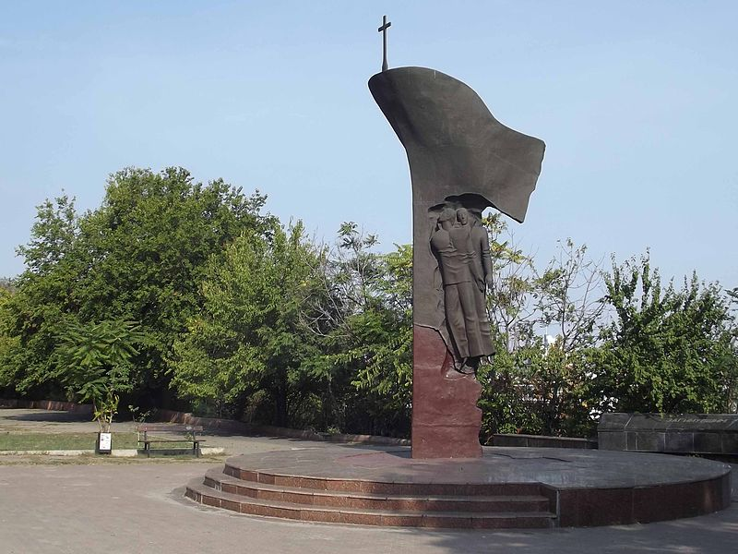
ГОРОД-ГЕРОЙ ОДЕССА
Памятник погибшим морякам Черноморского пароходства

Slide 8
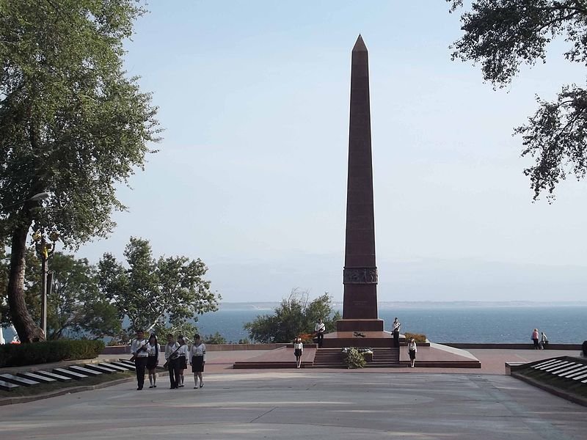
ГОРОД-ГЕРОЙ ОДЕССА
Памятник Неизвестному матросу.

Slide 9
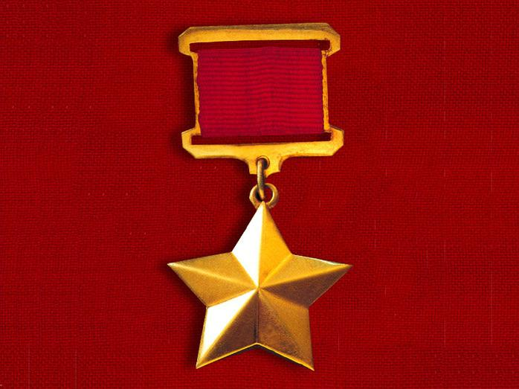
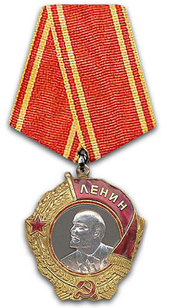
УКАЗ О ПРИСВОЕНИИ ОДЕССЕ
ЗВАНИЯ «ГОРОДА-ГЕРОЯ»
Приказом Верховного Главнокомандующего от 1 мая 1945-го года Одесса названа городом-героем. Официально в качестве государственной награды звание утверждено 8 мая 1965-го года Указом Президиума Верховного Совета.
Положение о высшей степени отличия — звании «город-герой»:
Высшая степень отличия — звание «город-герой» присваивается городам Советского Союза, трудящиеся которых проявили массовый героизм и мужество в защите Родины в Великой Отечественной войне 1941—1945 гг.
Городу, удостоенному высшей степени отличия — звания «город-герой»:
а) вручаются высшая награда СССР — орден Ленина и медаль «Золотая Звезда»
б) выдается Грамота Президиума Верховного Совета СССР.
На знамени города, удостоенного высшей степени отличия — звания «город-герой», изображаются орден Ленина и медаль «Золотая Звезда».
В городе, удостоенном высшей степени отличия — звания «город-герой», устанавливается обелиск с изображением ордена Ленина, медали «Золотая Звезда» и текстом Указа Президиума Верховного Совета СССР.

Slide 10

ГОРОД-ГЕРОЙ ОДЕССА
Указом Президиума Верховного Совета СССР от 22 декабря 1942 года была учреждена медаль «За оборону Одессы». Ею награждались все участники обороны Одессы — военнослужащие Красной армии, Военно-Морского флота и войск НКВД, а также лица из гражданского населения, принимавшие непосредственное участие в обороне.

Slide 11
ПРЕЗЕНТАЦИЮ ПОДГОТОВИЛИ УЧАЩИЕСЯ
МБОУ № 23

